Slide 1

Työturvallisuus rakennusalalla
Työturvallisuuden opetusmateriaali
14. Maarakentamisen erityispiirteitä

Slide 2
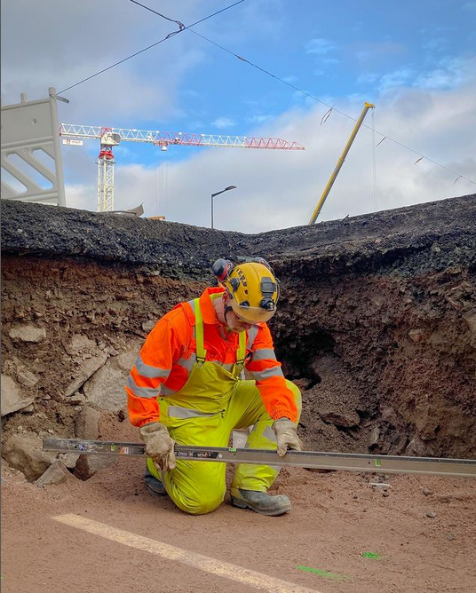
14. Maarakentamisen erityispiirteitä
kaivannot
isot työkoneet
räjäytys ja louhintatyöt
Kuva: Mika Ripatti
Notes:
Oppimistavoitteet:
Opiskelija tuntee perusteet maarakentamisen vaaroista ja niiden torjunnasta

Slide 3
Maa- ja vesirakennustyöt
Teiden, rautateiden, tunnelien, vesiväylien, kunnallistekniikan rakentamiseen, rakennusten perustamiseen ym. liittyvää
kasvillisuuden poistoa
kaivuuta, maansiirtämistä, maantäyttöä
kaivannot (viemärit, johdot, yms.)
louhintaa, räjäytystyöt
Vaarat mm. liikkuvat työkoneet, maansortuma, räjäytystyöt, lohkareiden/kivien irtoaminen mm. louhinnassa
Maa- ja vesirakentamisen työpaikkatapaturmat eroavat muusta rakentamisesta, mm. seuraavat korostuvat:
  Putoaminen, kaatuminen (mm. koneesta)
  Törmäys liikkuvaan aiheuttajaan (mm. ajoneuvo, kaivinkoneen kauha…)
  Puristuminen, ruhjoutuminen (mm. ajoneuvon ja kiinteän rakenteen väliin)
Kompastumiset ovat yleisimpiä tapaturmien syitä myös tällä toimialalla
Notes:
Ohjieta ja tietoa maarakentamisesta on satavilla: INFRA ry: https://www.rakennusteollisuus.fi/INFRA/infra-ry/
Vna 205/2009 luku 7 Työturvallisuus maa- ja vesirakennustyössä
33 § Suunnitteluvelvollisuus ja esitiedot
Ennen maa- ja vesirakennustyön aloittamista on otettava selvää maan ja kallioperän geoteknisistä ominaisuuksista ja yhdyskuntatekniikan aiheuttamista haitta- ja vaaratekijöistä, kuten paikalla olevien kaapeleiden, johtojen ja putkistojen sijainnista.
Sortuman vaara sekä maan ja maamassojen kantavuus ja vakavuus on arvioitava luotettavasti. Kaivannon tuentaa ja muuta suojaustoimenpidettä koskeva suunnitelma on laadittava pätevä henkilön toimesta ennen työn alkua.
Arkkupadon ja kasuunin rakentamisen, paikalleen sijoittamisen, muuntelemisen sekä purkamisen on tapahduttava tällaiseen rakennelmaan ja sen käyttöön perehtyneen pätevän henkilön välittömässä valvonnassa. Arkkupadon ja kasuunin on oltava riittävän lujarakenteinen ja varustettu siten, että työntekijät pääsevät turvaan veden tai muun aineen syöksyessä sisään.
Ennen töiden aloittamista on selvitettävä turvallisuuden ja terveyden suojelemiseksi maaperän biologiset ja kemialliset vaara- ja haittatekijät sekä niiden merkitys työntekijöiden ja työn vaikutuspiirissä olevien henkilöiden turvallisuudelle.
34 § Kaivutyö ja kaivannon tuenta
Kaivutyö on tehtävä turvallisesti ottaen huomioon maan geotekniset ominaisuudet, kaivannon syvyys, luiskan kaltevuus ja kuormitus sekä vedestä ja liikenteen tärinästä aiheutuvat vaaratekijät.
Jos sortuma saattaa aiheuttaa tapaturman, kaivannon seinämä on tuettava.
Luotettavan selvityksen perusteella voidaan kaivannon työturvallisuus toteuttaa luiskaamalla tai porrastamalla kaivanto.
Erityisiin toimenpiteisiin sortumisen aiheuttaman tapaturman vaaran välttämiseksi on tarvittaessa ryhdyttävä sateen, kuivumisen tai roudan sulamisen johdosta. Samoin on toimittava, jos kaivetaan eloperäisiä tai hienorakeisia maalajeja tai kahta metriä syvempää, kapeaa kaivantoa tai kun kaivannon yhteydessä tai läheisyydessä suoritetaan tärinää aiheuttavaa työtä taikka kun kaivantoon vaikuttaa raskas ajoliikenne. Tehtäessä kaivutyötä rakennuksen tai muun rakennelman alla tai vieressä on ryhdyttävä ennalta riittäviin tukitoimenpiteisiin sortumisen estämiseksi.
35 § Maarakennuskoneiden vaara-alue
Maarakennuskoneiden työalueella on huolehdittava siitä, ettei henkilöitä ole vaaranalaisissa paikoissa. Peruuttavien ajoneuvojen aiheuttama vaara on sopivalla tavalla torjuttava. Tarvittaessa on käytettävä peruutushälyttimiä, sopivia kieltotauluja, aitauksia ja muita turvalaitteita tai keskeytettävä koneen käyttö vaara-alueella. Kuljettajan on poistuessaan koneen ohjaamosta varmistettava, etteivät kone tai sen laitteet aiheuta tapaturman vaaraa.
Ajoneuvot, maarakennuskoneet sekä nosto- ja muut laitteet on sijoitettava turvallisen etäisyyden päähän kaivannon reunasta huomioon ottaen maan laatu ja kaivannon syvyys. Liikenne on ohjattava riittävän kauaksi kaivannon reunasta sopivin ohjauspuomein ja estein.
Käytettäessä kaivinkonetta tai kaivuria viemäriputken tai muun elementin asentamiseen kaivutyön yhteydessä on erityisesti huolehdittava siitä, ettei vaarallisissa paikoissa ole henkilöitä ja että laite on varustettu luotettavalla nostokoukulla. Kaivinkoneen suurin sallittu kuorma nostotyössä on määritettävä luotettavasti.
Maarakennuskoneiden kuljettajille sekä muille työntekijöille on annettava erityistä opetusta ja ohjausta maarakennuskoneiden aiheuttamista vaaratekijöistä ja niiden torjumisesta.

Slide 4
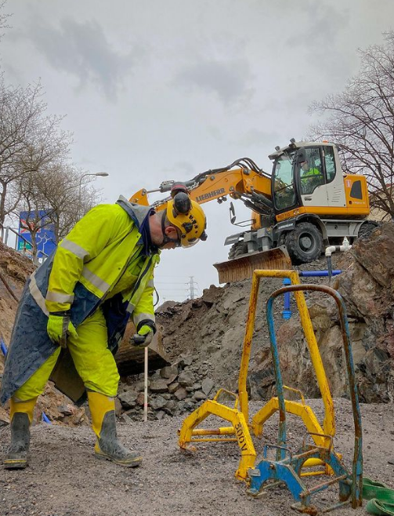
Maarakentaminen
Kuva: Mika Ripatti
Geotekninen maa- ja kallioperäselvitys tehtävä ennen töiden aloittamista, mm. maan kantavuus ja vakavuus
Selvitettävä kaapelien, putkistojen yms. sijainnit
Selvitettävä mahdolliset maaperän epäpuhtaudet

Slide 5
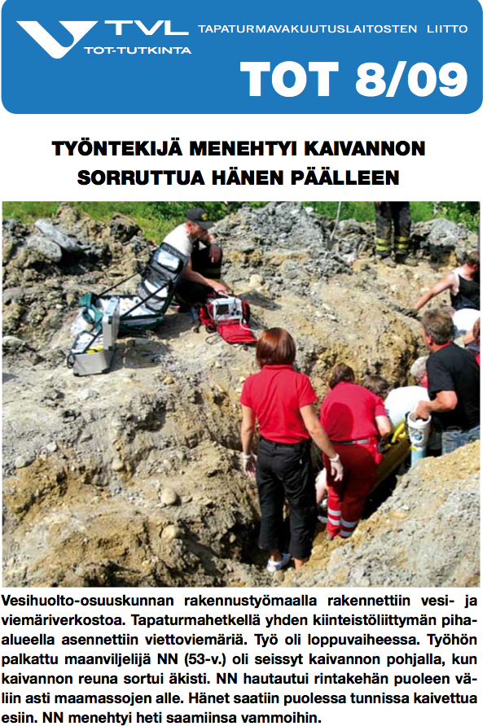
Kaivantotapaturma
Tapaturman syyt:
tukematon syvä ja kapea kaivanto
kaivuutyöhön liittyvää vaaratekijää ei tunnistettu
puutteellinen suunnittelu: kaivuutyöstä ei ollut laadittu kaivuusuunnitelmaa pätevän henkilön toimesta, jossa olisi esitetty kaivannon tuentaa ja muuta suojaustoimenpidettä koskevat toimenpiteet – luiskakaltevuuden pitää pohjautua asiantuntevaan geotekniseen suunnitteluun
  tarkoittaa yleensä, että on käytettävä kaivantotukia
Notes:
TOT tutkinnat: http://totti.tvk.fi/tottipublic/totcasepublic.view;jsessionid=176FBE2C4067B64DE87DEC2A1EA9710D?action=caseList
Vna 205/2009 33§ Kaivannon tuentaa ja muuta suojaustoimenpidettä koskeva suunnitelma on laadittava pätevä henkilön toimesta ennen työn alkua.

Slide 6
Kaivuutyön turvallisuus
Käytetään menetelmiä ja koneita, jotka eivät vaadi kaivannossa työskentelyä
Kaivuutyöt tehdään ensisijaisesti kaivannon päädystä (lyhyempi pääty) ja kaivinkone kohtisuoraan kaivantoa kohti
Tuetaan / luiskataan / porrastetaan kaivanto geoteknisen selvityksen perusteella tehdyn kaivantosuunnitelman mukaan
  Huom! Selvitys ja suunnitelma tilataan pätevältä geotekniseltä suunnittelijalta
Kaivuutyötä, kaivantoa ja ympäristöolosuhteita valvotaan esim. pitämällä pöytäkirjaa
Kaivannossa ollaan vain sen ajan kun työ vaatii, kaivannossa ei pidetä ylimääräistä tavaraa eikä siellä oleskele tarpeettomasti ihmisiä
  Kaivantotyötä ei saa suorittaa yksin
Matalakin kaivanto on vaarallinen esim. polvi- tai makuuasennossa työskenneltäessä
Kaivantoon laskeudutaan sitä varten tarkoitettua kulkutietä pitkin
Yli 2 m syvät kaivannot suojataan putoamisvaaran takia kaiteilla / ajoesteillä
Tavaroiden (putkien, työkalujen yms.) putoaminen kaivantoon estetään
Ajoneuvot, maarakennuskoneet sekä nosto- ja muut laitteet on sijoitettava kaivantosuunnitelman mukaiselle etäisyydelle kaivannon reunasta
Liikenne on ohjattava ohjauspuomein ja estein kaivantosuunnitelman kaivantosuunnitelman mukaiselle etäisyydelle kaivannon reunasta
Ulkopuolisten pääsy työkoneen / kaivannon vaara-alueelle estetään aitauksin

Slide 7
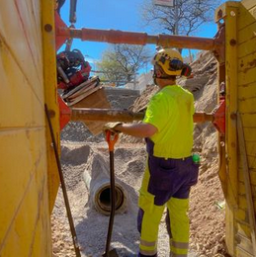
Sortumavaara
Kaivanto tuettu kaivantosuunnitelman mukaan
Maa-aines sijoitetaan vähintään kaivannon syvyyden tai min. 2 m päähän kaivannon reunasta
Maaperä muuttuu mm. kuivumisen, sulamisen, roudan ja sateen johdosta avoimessa kaivannossa
  Jatkuva seuranta
  Peittäminen, suojaaminen yms.
  Pohjaveden tason hallinta (pohjanousu) – koekaivu
  Työkoneiden, liikenteen aiheuttama tärinä
  Jos näkyy halkeamia yms. siirtymiä kaivannon läheisyydessä - keskeytä työ
Kapeassa tukemattomassa kaivannossa ei pääse sortumaa pakoon
  Vaara esiintyy leveässäkin kaivannossa reunan vieressä
Kuva: Mika Ripatti
Notes:
Vain luotettavan selvityksen perusteella voidaan kaivannon työturvallisuus toteuttaa luiskaamalla tai porrastamalla kaivanto.

Slide 8
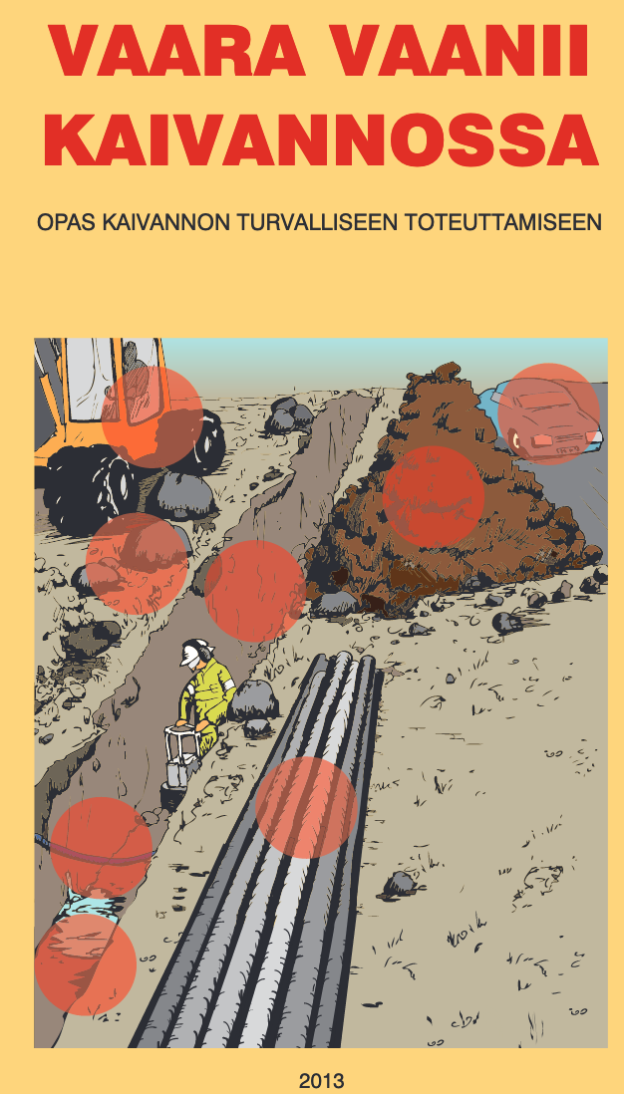
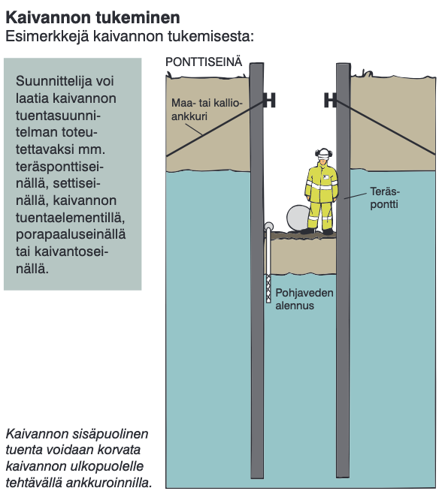
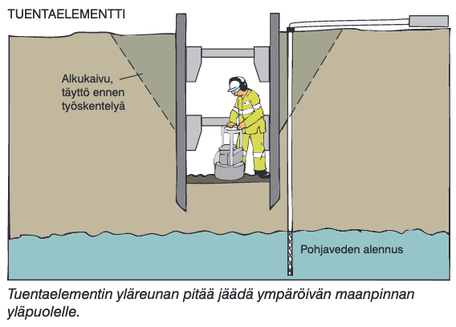
Notes:
Kaivantoturvallisuus tietolähteitä:
Rakennusteollisuus: Vaara vaanii kaivannossa https://www.rakennusteollisuus.fi/globalassets/infra/tyoturvallisuus/vaara_vaanii_kaivannossa.pdf (diassa olevat kuvat)
Liikennevirasto: Vaara vaanii kaivannossa 9/2013: https://julkaisut.vayla.fi/pdf3/lts_2013-09_vaara_vaanii_web.pdf
RIL Kaivanto-ohje RIL 263-2014

Slide 9
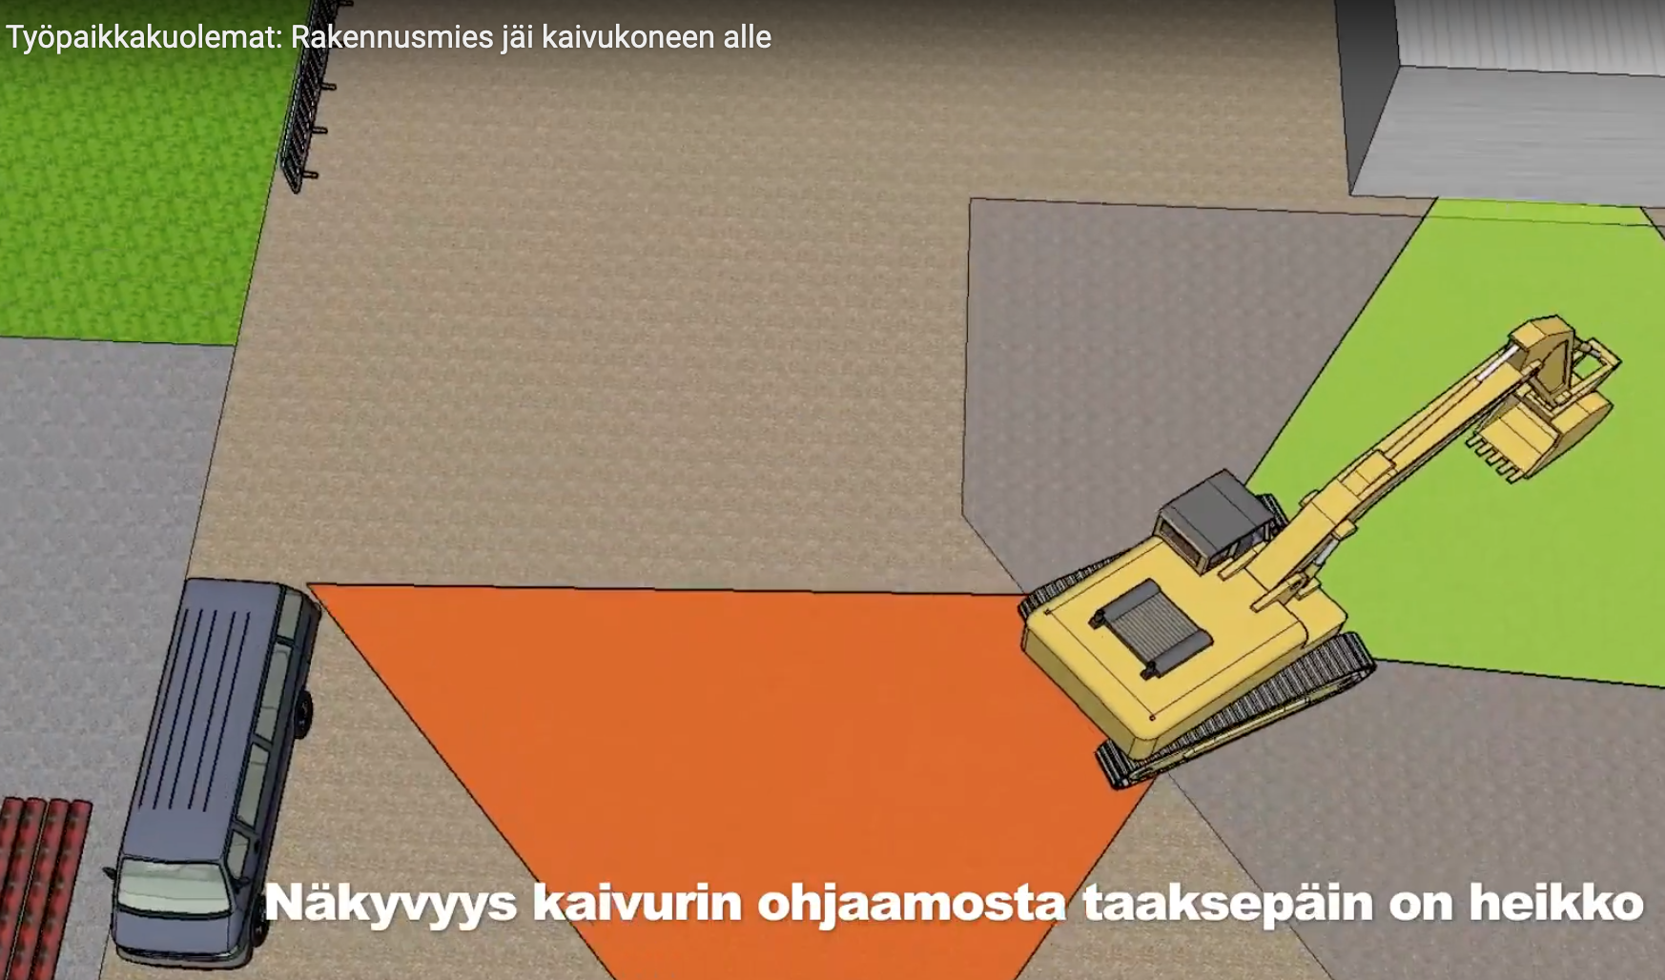
Työkoneiden vaara-alue
Työkoneista ja erilaisista ajoneuvoista näkyvyys on rajoitettua
Koneiden ja ajoneuvojen vaara-alueelle pääsyä rajataan esim. Aitaamalla alue asiattomilta
  Peruuttamista työmaalla vältetään reittisuunnittelulla
  Peruutuskamerat ja -hälyttimet
  Jalankulun ja ajoneuvoliikenteen erottaminen
Melun tai kuulonsuojainten takia et ehkä kuule peruutushälytintä tai lähestyvää ajoneuvoa
Lähde: https://työpaikkakuolemat.fi/raportti/rakennusapumies-jai-kaivukoneen-alle/
Työkonekuljettajan apumiehen on huolehdittava omasta sijoittumisestaan (katsekontakti kuljettajaan) sekä estettävä ulkopuolisten pääsy vaara-alueelle
Notes:
35 §
Maarakennuskoneiden vaara-alue
Maarakennuskoneiden työalueella on huolehdittava siitä, ettei henkilöitä ole vaaranalaisissa paikoissa. Peruuttavien ajoneuvojen aiheuttama vaara on sopivalla tavalla torjuttava. Tarvittaessa on käytettävä peruutushälyttimiä, sopivia kieltotauluja, aitauksia ja muita turvalaitteita tai keskeytettävä koneen käyttö vaara-alueella. Kuljettajan on poistuessaan koneen ohjaamosta varmistettava, etteivät kone tai sen laitteet aiheuta tapaturman vaaraa.
Ajoneuvot, maarakennuskoneet sekä nosto- ja muut laitteet on sijoitettava turvallisen etäisyyden päähän kaivannon reunasta huomioon ottaen maan laatu ja kaivannon syvyys. Liikenne on ohjattava riittävän kauaksi kaivannon reunasta sopivin ohjauspuomein ja estein.
Käytettäessä kaivinkonetta tai kaivuria viemäriputken tai muun elementin asentamiseen kaivutyön yhteydessä on erityisesti huolehdittava siitä, ettei vaarallisissa paikoissa ole henkilöitä ja että laite on varustettu luotettavalla nostokoukulla. Kaivinkoneen suurin sallittu kuorma nostotyössä on määritettävä luotettavasti.
Maarakennuskoneiden kuljettajille sekä muille työntekijöille on annettava erityistä opetusta ja ohjausta maarakennuskoneiden aiheuttamista vaaratekijöistä ja niiden torjumisesta.

Slide 10
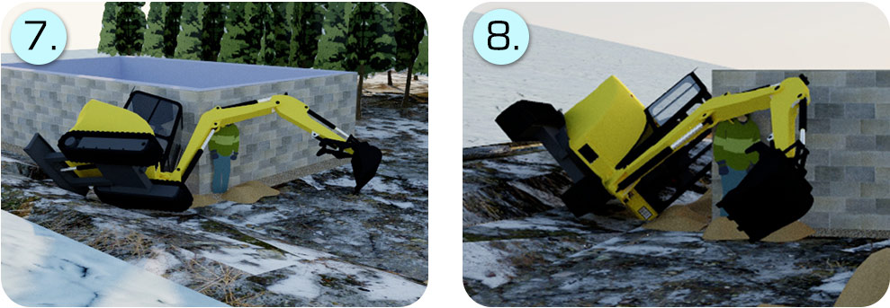
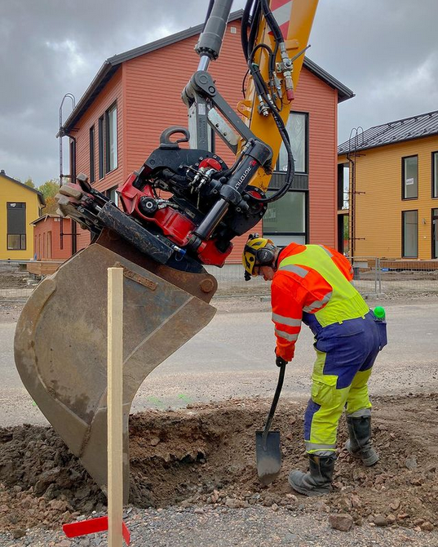
Työkoneiden vaara-alue
Työkoneiden vaara-alue on laaja, esim. kauhan heilahtaminen, koneen kaatuminen, liukuminen kaivantoon jne.
Maan laatu ja kaivannon syvyys määrittelee työkoneen turvallisen etäisyyden kaivannon reunasta ja tarvittavat tuentatoimenpiteet (geotekninen selvitys)
Koneen ohjaamosta poistuttaessa on varmistettava, etteivät kone tai sen laitteet aiheuta tapaturman vaaraa, esim. kone lähtee liikkeelle, kauha laskeutuu, tms.
  jalan nyrjähtämiset työkoneesta laskeuduttaessa ovat yleisimpiä syitä työkoneen kuljettajien tapaturmille
  ei hypätä vaan laskeudutaan – koko ajan kolmipistekontakti ohjaamon kulkutiehen
Lähde: https://työpaikkakuolemat.fi/raportti/kaivinkone-murskasi-rakennusmiehen/
Kuva: Mika Ripatti
Notes:
Esim. Maa sortui kaivinkoneen alta työmaalla Vallilassa, nosto-operaatio jatkuu: https://www.hs.fi/kaupunki/art-2000007944541.html

Slide 11
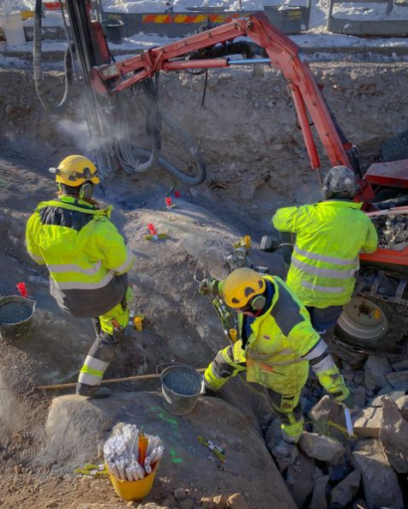
Räjäytys- ja louhintatyöt
Räjäytys- ja louhintatyöt kuuluvat erityisiä vaaroja sisältäviin töihin, jotka on suunniteltava työmaalla kirjallisesti
Panostajien ja räjäytystyön johtajien on täytettävä pätevyysvaatimukset
Räjäytystyöstä on ilmoitettava poliisille ja lisäksi räjäytystöiden yhteydessä aiheutuneesta vakavasta vaarasta (esim. kiven sinkoutuminen) on ilmoitettava työsuojeluviranomaisille
Vaaroja mm.
  Räjähteet (murtosuojattu säilytys, räjähtämättömät)
  Lentävät kivet/kappaleet (suojapeitteet)
  Putoavat kivet/lohkareet (osittain irronneiden kivien/lohkareiden irrotus)
  Sortumat/halkeamat (tuenta, lujitus)
  Maanalaisessa louhinnassa lisäksi mm. ilman epäpuhtaudet, radon ja pelastautumisen järjestelyt
Kuva: Mika Ripatti
Notes:
Lisätietoa
Räjäytys- ja louhintatyön turvallisuusohje, TKK: https://ttk.fi/files/6418/Rajaytys_ja_louhintatyon_turvallisuusohje_23123.pdf
Lakeja ja säädöksiä:
Valtioneuvoston asetus räjäytys­ ja louhinta­ työn turvallisuudesta 644/2011.
Panostajalaki 423/2016

